Slide 1
통화 엔딩 화면 중 메모

Slide 2
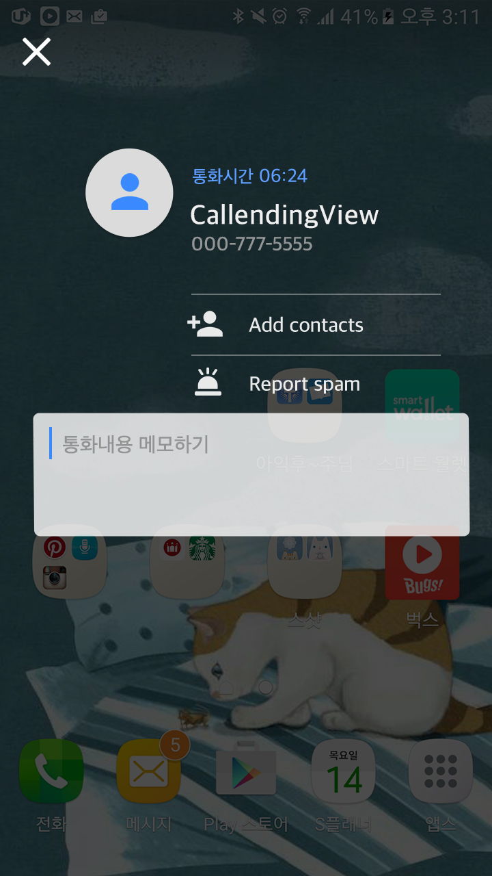








1
오버레이 #000000 70%
1
2
ending_close_normal.png
35 x 35
ending_close_pressed.png
35 x 35
3
2
ending_thumb_unkown.png
65 x 65
3
4
ico_add_normal.png , _pressed.png
35 x 35
ico_spam_normal.png , _pressed.png
35 x 35
4
메모박스 사이즈 327 x 90
memobox.9.png
16 x 16

Slide 3
20
12
54
14
62
15
6
12
31
=
=
44
=
=
메뉴 구분 라인
width:188, height: 1
color: #697476
37

Slide 4
20
54
62
12
10
=
=
메모박스 사이즈 327 x 90

Slide 5
1
2
Font size : 12sp / Font color : #5d9fff
Font size : 18sp / Font color : #e9e9e9 / Font weight : bold
Font size : 12sp / Font color : #939798
Font size : 14sp / Font color : #e9e9e9 4_1. Font color : # 3a89ff
Font size : 14sp / Font color : #939798
3
4
5
* 메뉴 마우스 오버 시
4_1

Slide 6
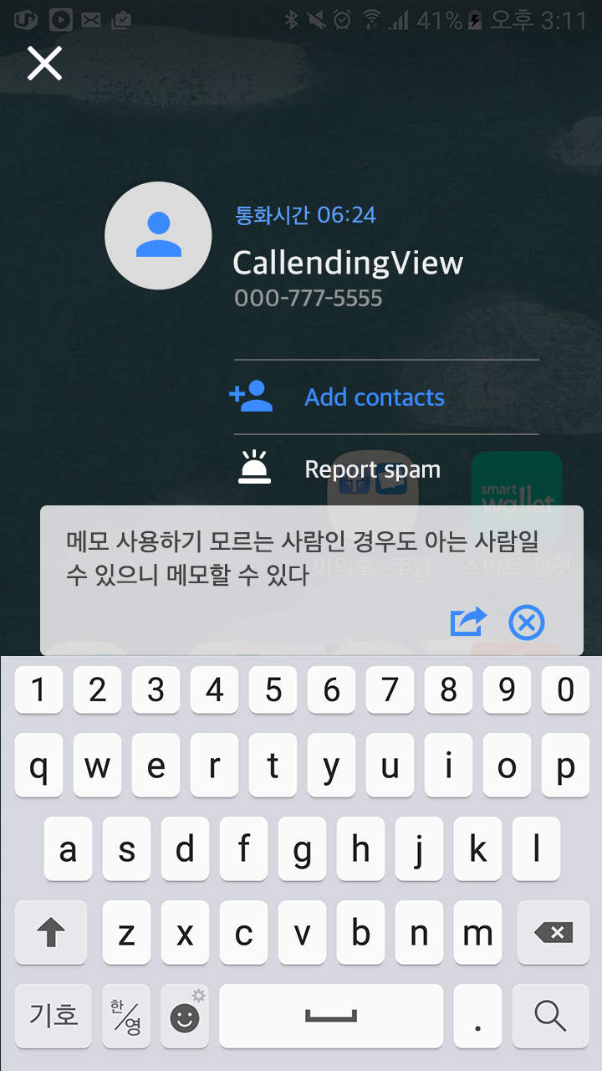




Font size : 14sp / Font color : #424242
1
2
3
btn_share_normal.png , _pressed.png
31 x 31
btn_close_normal.png , _pressed.png
31 x 31
5
15
1
12
10
2
3
5

Slide 7
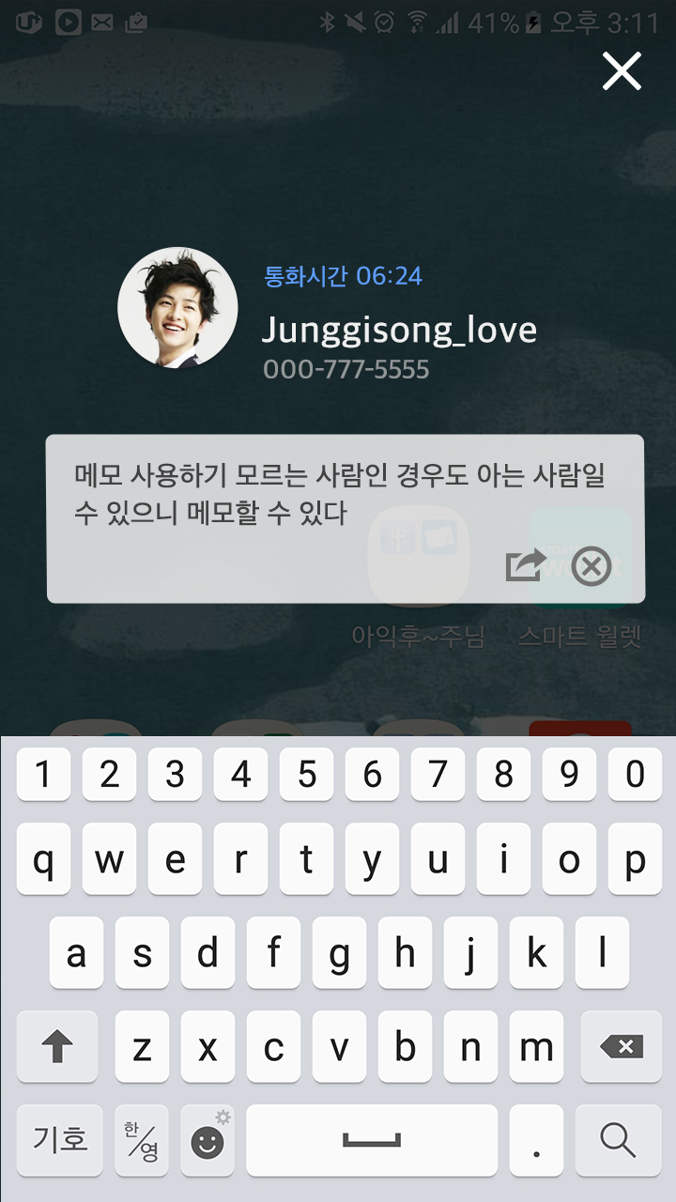
30
=
=

